Slide 1
第七章 质量计划和缺陷估计
质量管理
量化质量管理计划
质量控制的工具与技术

Slide 2
7.1 质量管理
质量 反映实体满足明确和隐含需求的能力特性总和
或者一组固有特性满足要求的程度。（ISO)
需求一致性 项目过程和产品满足书面规范的要求
适用性 产品像它被预期的那样使用
项目质量管理包括三个主要过程
计划质量管理 确认与项目有关的质量需求和标准以
及如何满足它们。
实施质量保证 对整体项目绩效进行定期的评估以确
保项目能够满足相关的质量标准
控制质量 监控特定的项目结果，确保它们遵循
了相关质量标准，并确定提高整体质
量方法

Slide 3
7.1 质量管理
软件质量和缺陷
软件质量的定义：我们用已交付软件的缺陷(故障)密度作为软件质量的定义，即已交付软件中每个单位规模的缺陷(故障)数。
质量管理的任务是规划合理的质量控制任务，然后正确地执行和控制它们，以实现项目的质量目标。
缺陷(故障)排除任务包括需求评审、设计评审、代码评审、单元测试、集成测试、系统测试和验收测试。

Slide 4
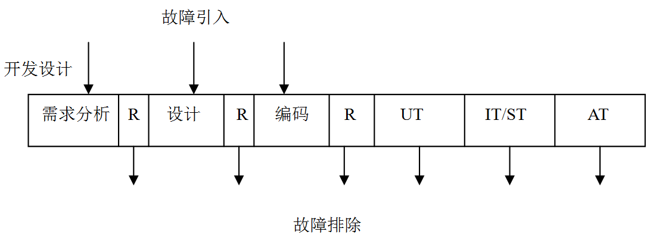
7.1 质量管理
缺陷注入和清除
缺陷引入
缺陷排除

Slide 5
7.1 质量管理
质量管理的程序化方法
建立评审和测试活动的规程和指南
程序化方法：在定义好的点上执行一些过程以发现缺陷
程序化方法的不足
缺少清除效率的量化描述
依赖规程的质量和规程执行的质量

Slide 6
7.1 质量管理
质量管理的量化方法
两个关键工作：
  设定量化质量目标
  量化管理软件开发过程

Slide 7
7.1 质量管理
通过预测缺陷进行量化质量管理
  设定提交的缺陷密度为质量目标
  量化管理软件开发过程
  估计缺陷数量
  实际缺陷数量与估计缺陷级别比较
缺陷级别的估计方法：①缺陷清除率和缺陷注入率
②项目的缺陷类型
缺陷清除率=QC活动检测的缺陷数/总缺陷数

Slide 8
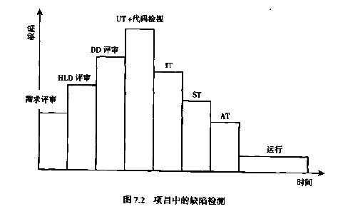
7.1 质量管理

Slide 9
7.2 量化质量管理计划
设定质量目标
质量过程计划
其他阶段的缺陷估计

Slide 10
设定质量目标
类似项目数据
PCB数据（规模规格化、工作量规格化)

Slide 11
7.2 量化质量管理计划
估计方法1：质量目标为交付时每功能单元的缺陷数
项目的质量目标是项目预期交付的缺陷数
AT缺陷(SP)*工作量估计(P)
AT缺陷的估计(P)=
实际工作量(SP)
质量目标 交付时每功能单元的缺陷数
预期的缺陷数是质量目标和估计规模的乘积
计算步骤如下:
1. 按照交付时每功能点(从PCB)的缺陷数设定质量目标
2. 估计项目预期的生产率级别
3. 按照(预期的生产率x预期的工作量)估计出按FP计算的规模
4. 按照(质量目标x估计的规模)计算AT缺陷的数目

Slide 12
7.2 量化质量管理计划
缺陷清除率=
AT前排除的缺陷/总缺陷数
估计方法2：设定缺陷清除率
预期的缺陷数由缺陷注入率、缺陷清除率和估计规模决定
计算步骤如下:
1. 按照缺陷清除率设定质量目标
2. 估计项目预期的生产率级别
按照(预期的生产率x预期的工作量)估计出按FP计算的
规模
4. 估计总的缺陷数(缺陷注入率x估计的规模)
5. 根据缺陷总数和质量目标估计AT缺陷数

Slide 13
质量过程计划
质量目标分析：高于类似项目
适当更新过程（培训，制作原型、 测试和评审）

Slide 14
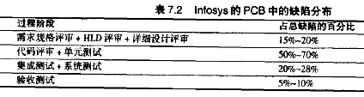
7.2 量化质量管理计划
其他阶段的缺陷估计

Slide 15
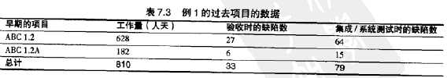
7.2 量化质量管理计划
AT缺陷估计=
AT缺陷*工作量估计/实际工作量
案例：
项目(即ABC 2.0)估计的工作量是1519人天。使用工作量作为缺陷级别的基本估计数据，得到ABC2.0在验收测试阶段的缺陷数估计为:
33*1519/810=62
如果使用PCB中的数据来估计验收测试缺陷，在PCB中可以接受的缺陷率为0.0035缺陷/人小时，每人每天工作时间8.5小时，得到验收时的缺陷数的估计为:
0.0035*1519*8.5=45

Slide 16

7.2 量化质量管理计划
使用以往项目的数据所估计的集成测试和系统测试时的缺陷数:
79*1519/810=148
当使用PCB时，必须首先估计注入的缺陷总数。通过使用PCB的数据,得到的验收测试时的缺陷数为45。如果总缺陷的6%是在验收测试时检测到的，总缺陷的24%是在集成测试时检测到的,那么估计集成测试和系统测试缺陷的总数为
45*24/6=180

Slide 17
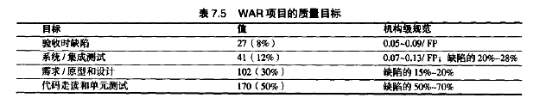
案例：WAR采用新技术和新工具
根据以往新技术项目的数据看，估计：
缺陷注入率大约是1缺陷/人天0.012缺陷/人小时或1个缺陷/功能点（机构范围平均缺陷注入率大约0.95缺陷/功能点）。
总缺陷数估计是340个
需求和设计阶段预期检测到30%的缺陷，机构范围是15%-20%。
代码评审和单元测试阶段，将检测到50%的缺陷(机构范围50%-70%) 。
系统测试估计检测到的缺陷是12%。
验收测试检测到的缺陷预期是总数的8% （即过程中总的缺陷清除率是92%）

Slide 18
1. 帕累多分析（ Pareto Analysis ）
7.3 质量控制的工具与技术
又称主次因素排列图，最早是由意大利经济学家帕累托（V. Pareto）提出。
主要步骤：
  分类，统计
  排序
  找到主要的缺陷

Slide 19
1. 帕累多分析（ Pareto Analysis ）
7.3 质量控制的工具与技术
折线表示累计频率（也称帕累托曲线），通常累计百分比将影响因素分为三类：
  占0%～80%为A类因素，也就是主要因素；
  80%～90%为B类因素，是次要因素；
  90%～100%为C类因素，即一般因素。
帕累托图中，因A类因素占问题的80%，此类因素解决后，质量问题的大部分就得以解决。

Slide 20
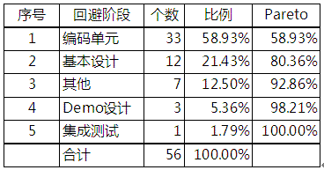
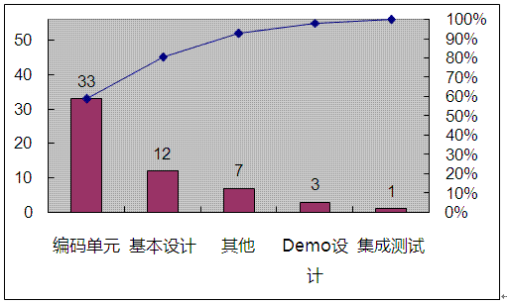
1. 帕累多分析（ Pareto Analysis ）
7.3 质量控制的工具与技术

Slide 21
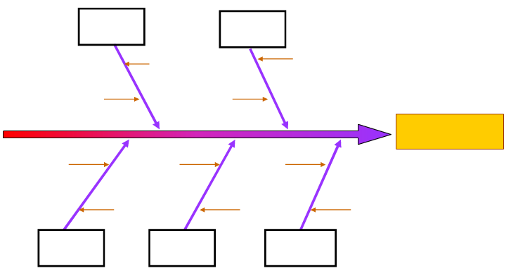
2. 因果分析
7.3 质量控制的工具与技术
石川图(鱼骨图)
  日本石川馨先生针对质量管理提出的方法。
找到主要原因
原因
对策

Slide 22
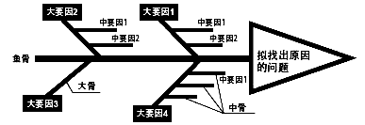
2. 因果分析
7.3 质量控制的工具与技术

Slide 23
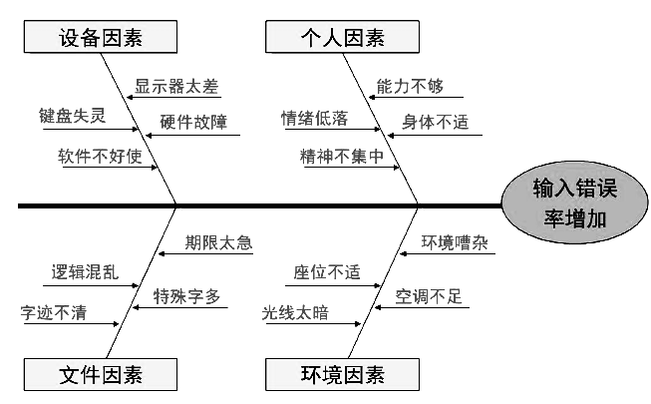
2. 因果分析
7.3 质量控制的工具与技术

Slide 24
2. 因果分析
7.3 质量控制的工具与技术
步骤：
  A、明确要分析的质量特性和要解决的问题点。
  B、按头脑风暴分别对各层次类别找出所有可能原因（因素）。
  C、将找出的各要素进行归类、整理，明确其从属关系。
  D、分析选取重要因素（投票、评分）。

Slide 25
7.3 质量控制的工具与技术
传统质量管理观点 | 现代质量管理观点
质量是检查出来的 | 质量是规划出来的，而非检查出来的
质量就是指产品的质量 | 质量不只是产品还包括过程
缺陷是不可避免的 | 事情一次作对成本最低-零缺陷
质量管理是质量部门人员的事情 | 质量管理，人人有责
对于质量事故，基层人员负主要责任 | 质量责任项目团队管理者承担85%
质量越高越好 | 质量就是符合要求、适用、客户满意，需要考虑成本与收益
改进质量主要靠检查和返工 | 改进质量靠预防和评估

Slide 26
第八章 风险管理
背景
风险评估
风险控制

Slide 27
8.1 风险管理的背景
风险和风险管理概念
什么是风险：风险是那些可能发生的事件或者条件，如果它确实发生了，则它的发生会对项目产生有害的或者负面的影响。另一方面，风险是一种概率事件，可能发生也可能不发生。

Slide 28
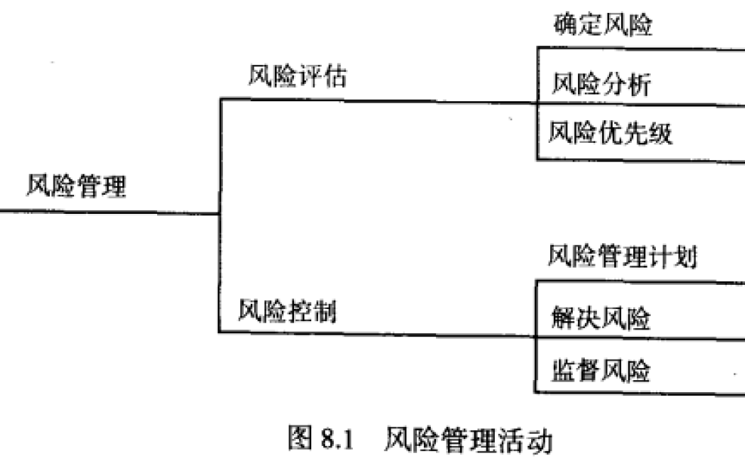
8.1 风险管理的背景
风险管理（Risk Management）试图使由于意外事件而导致项目失败的概率降到最小。
风险管理的目标：旨在识别出风险，然后采取措施使它们对项目的影响最小
特点：风险管理是要付出额外的成本；风险管理的价值不容易度量
主要包括：
  风险评估
  风险控制

Slide 29
8.1 风险管理的背景
从整体上来讲，风险管理的各项任务可归结为三个关键活动:
1. 清晰完整地理解项目风险
2. 持续地、可视化地监督风险
3. 项目管理者主动地控制风险

Slide 30
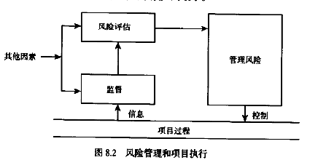
8.1 风险管理的背景
风险评估和监督以及其他因素一起从项目执行中获取信息，以便确定需要管理的风险。另一方面风险管理活动影响项目过程，以便将风险的后果减少到最小。

Slide 31
8.2 风险评估
风险识别
  识别风险常用的方法
可能的风险检查表
会谈、会议和头脑风暴
计划、过程和工作产品的评审
调查

Slide 32
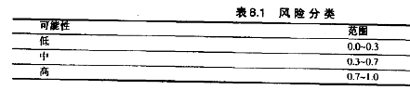
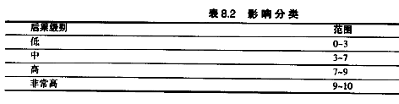
8.2 风险评估
风险等级划分
  根据风险暴露度划分（RE）
  RE(r)=Prob (r) *Loss (r)

Slide 33
确定风险优先级的基本步骤如下:
对于每个风险，将风险发生的可能性划分为低、中或高这三个级别。如果需要，在每个给定级别的范围内分配可能性数值。
对于每个风险，将它们对项目的影响评估为低、中、高或非常高这四个级别。如果需要。为后果的级别1到10分别分配一个权重。
基于风险的可能性及其带来的后果划分级别---即，高可能性、高风险的条目会比中可能性和高风险的条目具有更高的级别。在发生冲突的情况下，使用判断（或用分配来计算风险代价值的数字)来决定。
选取高层的几个风险来进行克服和跟踪。

Slide 34
8.3 风险控制
风险管理规划
  任务是确定使风险后果最小所需的措施，也称风险缓和措施。

Slide 35
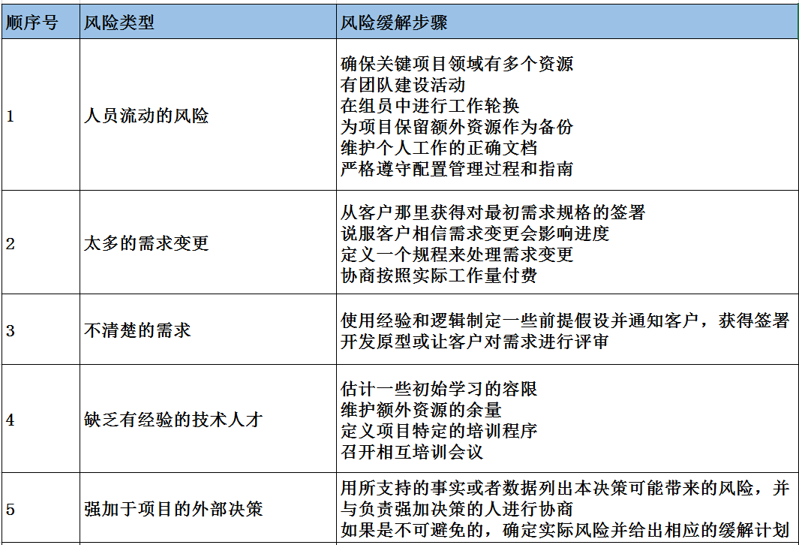
8.3 风险控制
常见风险和缓和措施

Slide 36
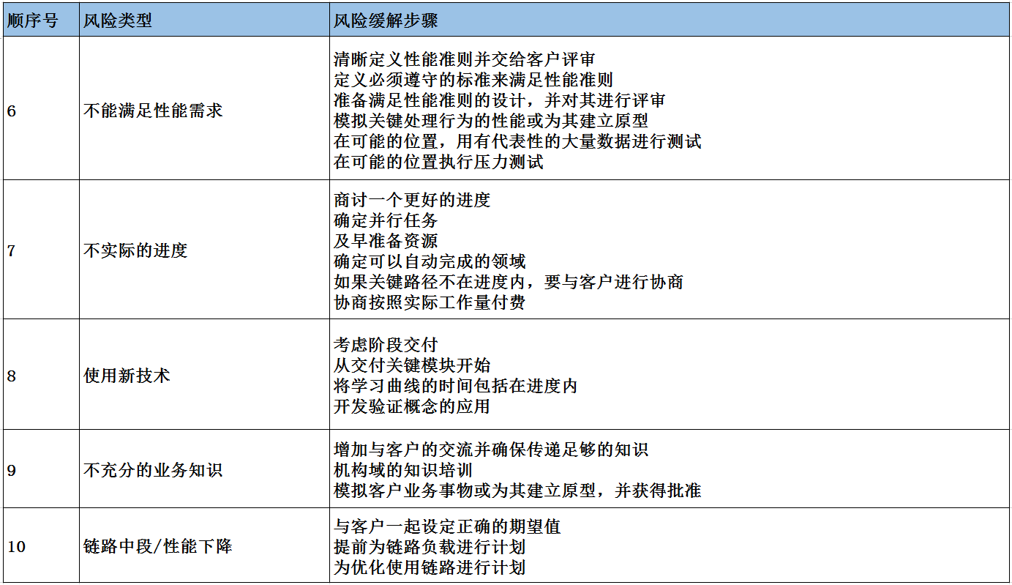
8.3 风险控制
常见风险和缓和措施

Slide 37
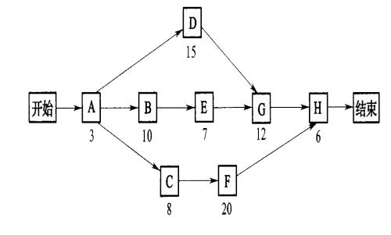
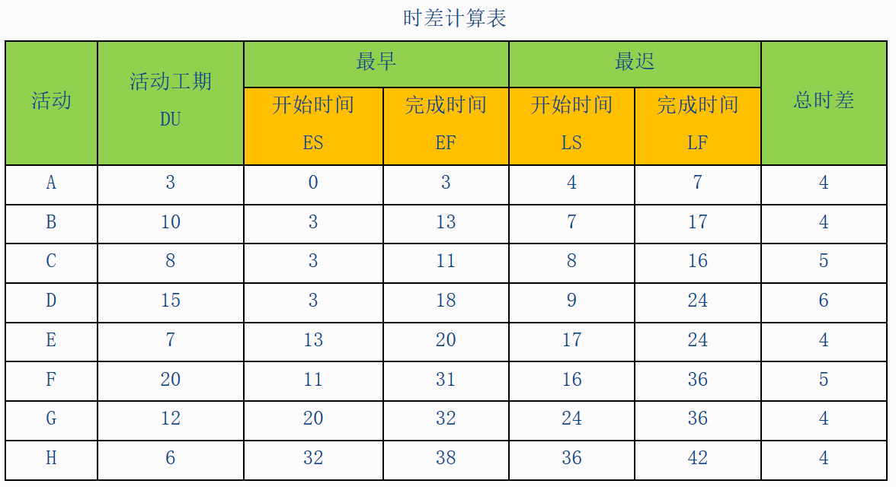
8.3 风险控制
补充材料：关键路径
某项目的网络图如图所示，如果该项目的规定完工时间为42天，请确定关键路径。
如果时差都是正，则选择正时差值最小的活动；
如果存在负时差，则选择负时差绝对值最大的活动。

Slide 38
8.3 风险控制
风险监督和跟踪

Slide 39
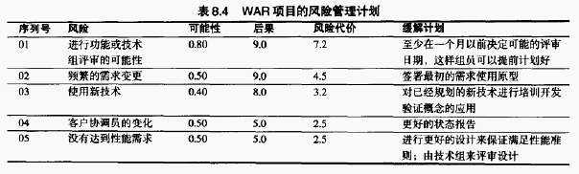
8.3 风险控制
案例
WAR项目：数字确定风险代价

Slide 40
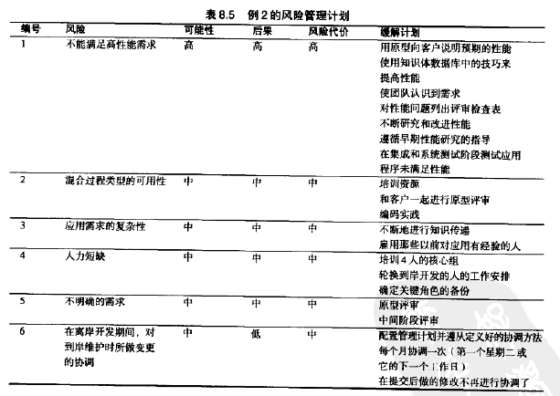
其他项目：分级确定风险代价

Slide 41


Slide 42
第九章 项目管理计划
项目管理计划(Project Management Plan, PMP)是项目经理承担的所有规划任务的核心。各规划任务的结果都出现在PMP中，是指导所有项目执行的基准文档。
项目管理计划分四部分：
  项目概述
  项目计划
  项目跟踪
  团队
项目管理计划的主要使用者：
  业务主管
  项目经理
  项目的开发人员

Slide 43
9.1 项目概述
项目的起止日期、项目经理、项目目标、与客户的联系、对客户的主要承诺以及所做的假设前提。

Slide 44
9.2 项目计划
项目过程
  标准过程的描述、剪裁指南、需求变更管理
工作量估计
开发环境
工具
培训计划
质量计划
里程碑
风险管理计划

Slide 45
9.3 项目跟踪（计划）
任务跟踪
事宜跟踪
客户反馈
状态报告
升级规程

Slide 46
9.4 项目团队
项目机构
项目组
角色和职责

Slide 47
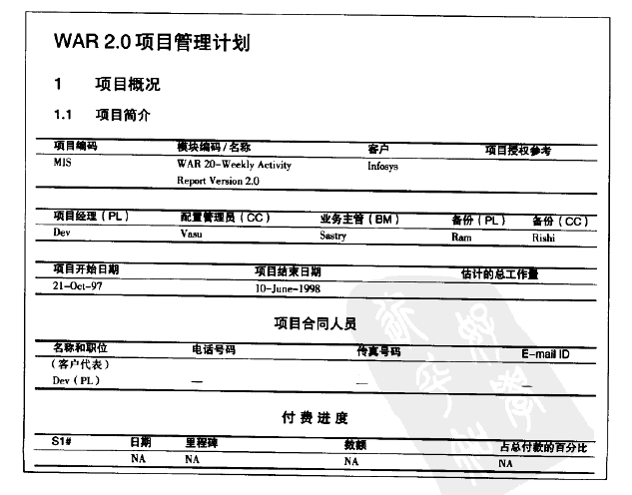
例：WAR2.0 项目管理计划

Slide 48
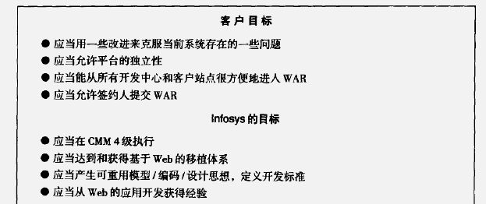

Slide 49
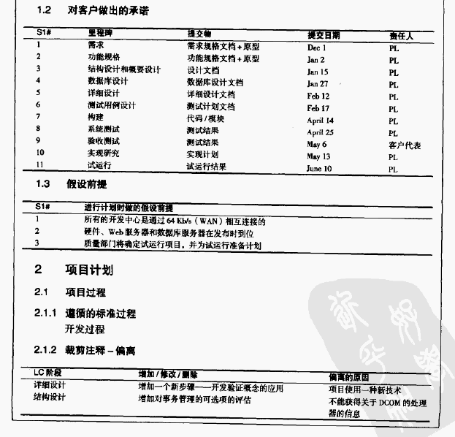

Slide 50
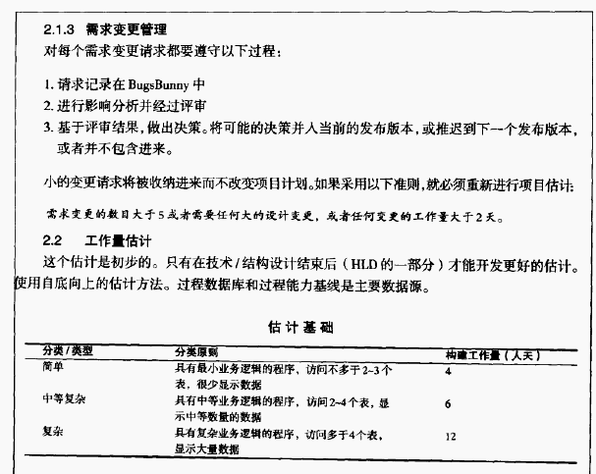

Slide 51
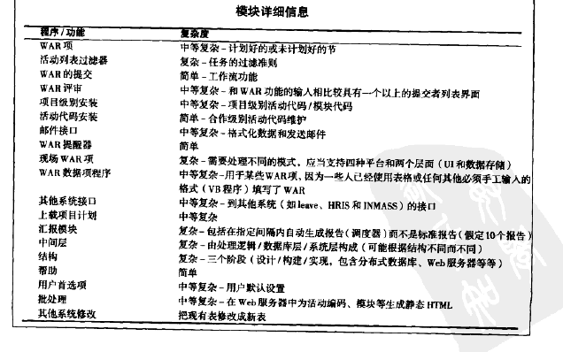

Slide 52
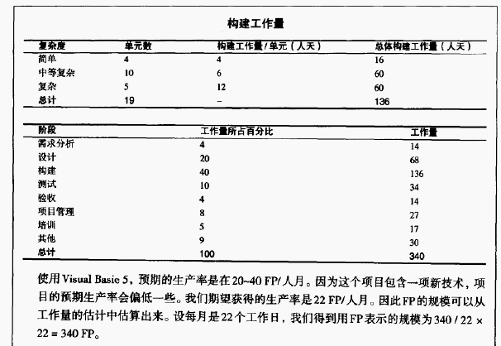

Slide 53
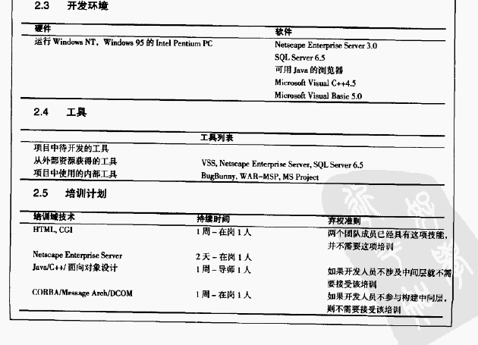

Slide 54
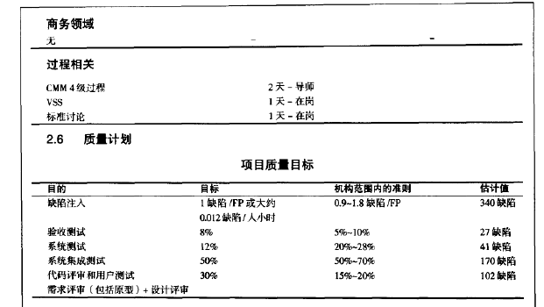

Slide 55
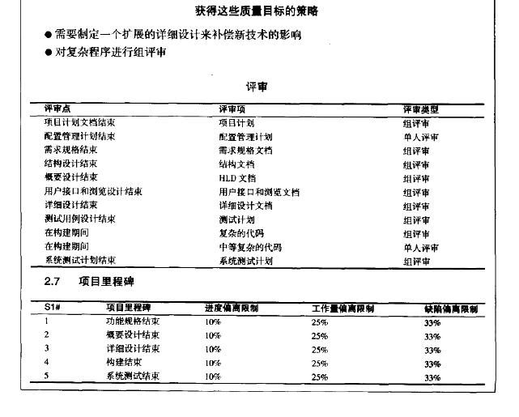

Slide 56
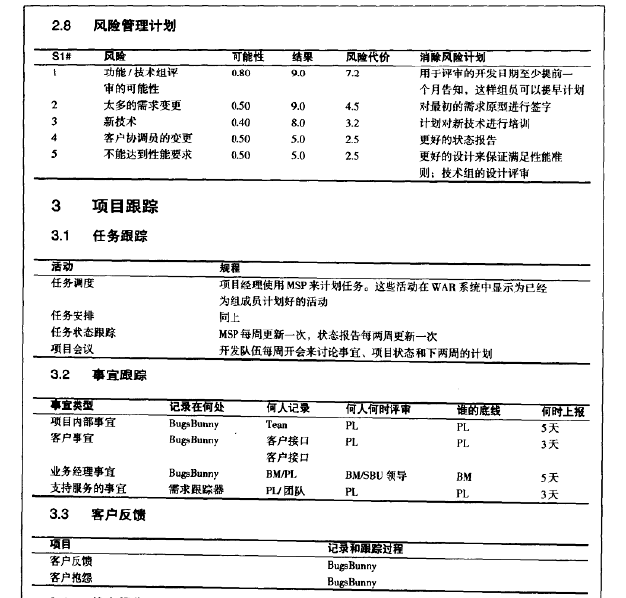

Slide 57
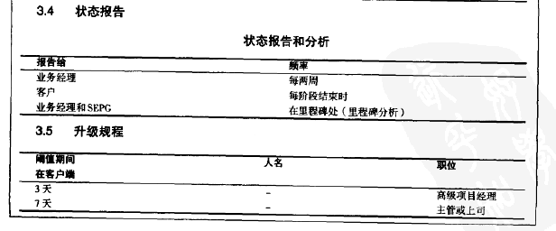

Slide 58
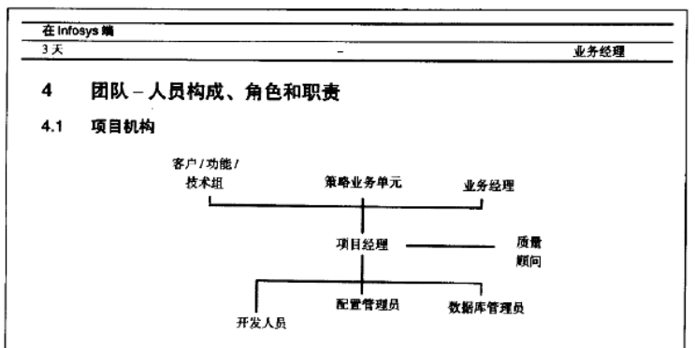

Slide 59
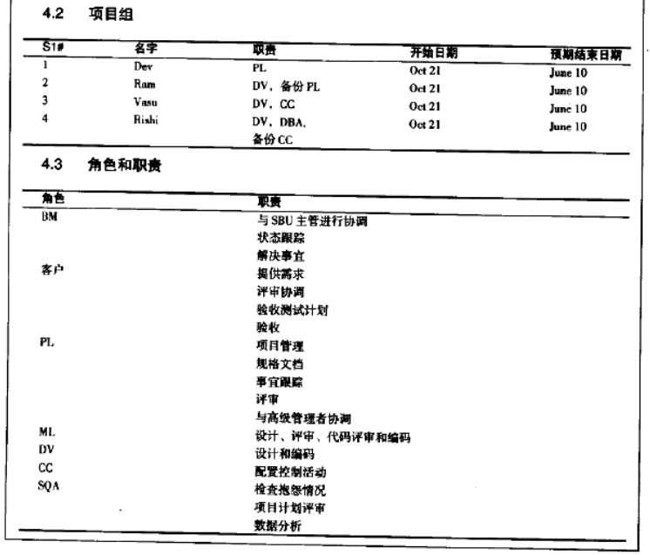

Slide 60
第十章 配置管理
软件配置管理（Software Configuration Management，SCM ）是项目管理中专门用于关注系统地控制项目进行中发生的变更的那些部分，由用来识别组织软件产品并控制其修改的一系列活动构成。
配置管理需要满足项目基本目标，为客户提交高质量的软件产品。至少，它包含各种资源以及构成资源或目标代码的目标文件，还包含以这些文件来构建工作系统的脚本以及相关的文档。

Slide 61
软件配置管理的类比
图书管理 （在一借一还的过程中都需要记录）
保险柜 （软件资产可能丢失、被窃取和泄露，特别是源代码）
岩钉 （适当保存历史版本，所有的一切软件资产都可以保存）
朴素的配置管理思想：共同完成课程设计作业为例
——地域共享、修改一致性、版本编号、权限分配

Slide 62
10.1 配置管理概念
软件配置管理（software configuration management, SCM）是项目管理的一项内容，主要涉及对变更进行系统地控制，建立和维护在项目的整个软件生存周期中软件项目产品的完整性。
主要包括：
  标识在给定时间点上软件的配置
  系统地控制对配置项的更改
  维护在整个软件生存周期中配置的完整性和可跟踪性

Slide 63
10.1 配置管理概念
  产品的生命周期
自己刚
开发的
验收测试缺陷
准备验收
测试
产品
发布
系统测试缺陷
程序员满意
单元测
试缺陷
系统测试结束
成功发布
准备单元
测试
准备系统
测试
基线
单元测试结束

Slide 64
10.1 配置管理概念
配置管理的功能
1、给出程序的状态；
2、给出一个程序的最新版本；
3、处理并发更新申请；
4、取消一个程序变更；
5、防止未授权的变更或者删除；
6、提供需求变更申请和程序变更之间的可跟踪性；
7、取消一个需求变更；
8、显示相关的变更；
9、收集当前系统的所有源代码、文档和其他信息。

Slide 65
10.1 配置管理概念
配置管理的机制
1、文件命名和组织的约定；
2、版本控制；
3、变更申请的可跟踪性；
4、访问控制；
5、协调过程；
6、修改登记程序。

Slide 66
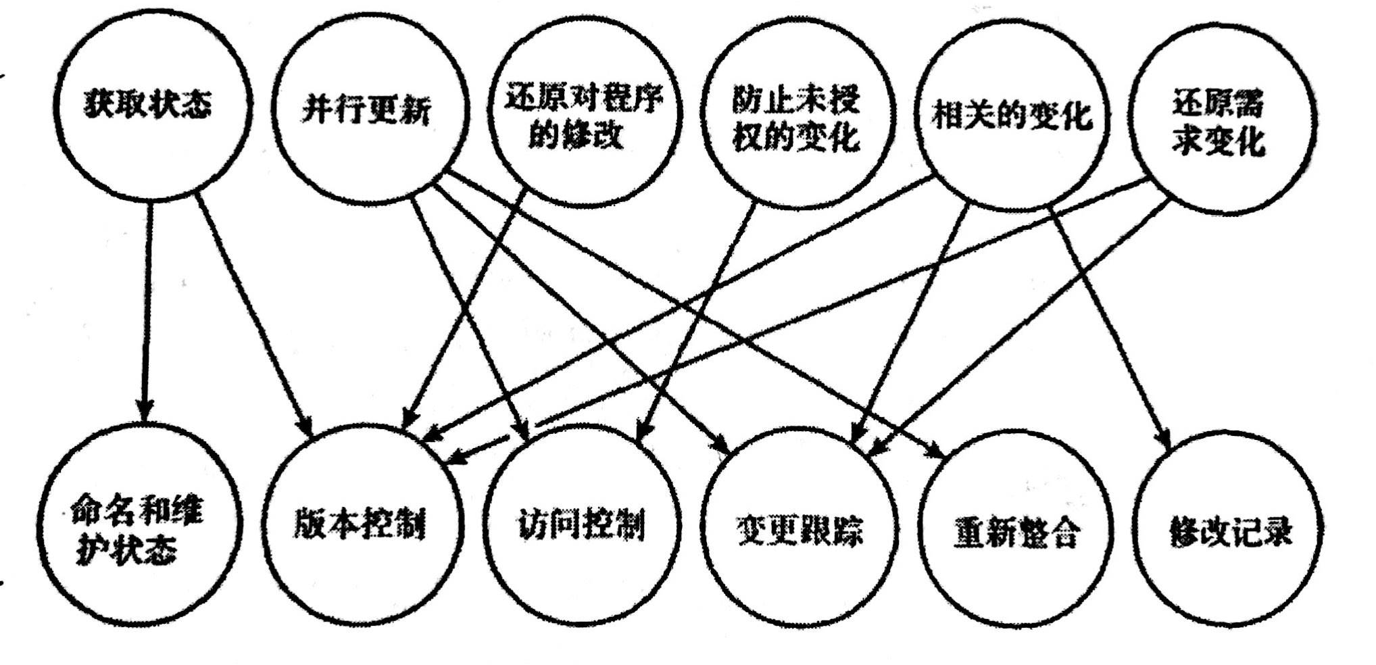
10.1 配置管理概念
配置管理功能与机制之前的关系
配置管理的功能
配置管理的机制

Slide 67
10.2 配置管理过程
配置管理过程主要有：
  配置规划
  配置执行
  状态监控 、审计
  角色：
    配置管理员
    项目经理
    配置管理委员会
    开发人员

Slide 68
10.2-1 配置管理规划和制定
标识出典型的配置项
—— 需求规格、设计文档、源代码、测试计划、测试脚本、测试规程、测试数据、项目使用的标准(例如编码规范和设计规范)、验收计划、CM计划和项目计划之类的文档、用户手册之类的用户文档、培训材料文档、合同文档(包括支持工具，如编译器或内部使用的工具)、质量记录(评审记录、测试记录)和CM记录(发布记录、状态跟踪记录)。将成为提交的一部分的由客户提供的产品或购买的项，称为“已包含的软件产品”也是配置项。
  2. 配置管理员或者项目经理进行SCM计划

Slide 69
10.2-1 配置管理规划和制定
3. 配置管理计划阶段的任务
  识别配置项，包括客户提供和购买的项
  定义为配置项命名和编号的计划
  定义SCM所需要的目录结构
  定义访问控制
  定义变更控制规程
  确定和定义CC/CCB的责任和权利
  定义跟踪配置项状态的方法
  定义备份规程
  如果需要，定义协调规程
  定义发布规程
  定义归档规程
  确定将配置项转移到基线的点

Slide 70
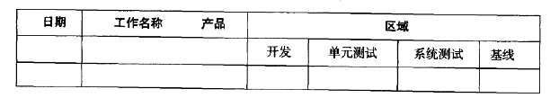
变更请求电子表格

Slide 71
10.2-2 执行配置管理
配置控制任务主要有两个：
  ① 涉及程序的状态转移管理
  ② 涉及必须被实现的变更申请的管理

Slide 72
10.2-2 执行配置管理
  ① 程序的状态转移管理
三库：
开发库：开发工程师的个人工作空间，个人目录下。
受控库：开发工程师相互协作、交流最新工作成果的地方。包含当前的基线和基线的变更，可以根据需要回滚到某指定的阶段或里程碑处。
基线库：各种基线的存档，这些基线标志着项目的重要里程碑，或者这些基线被发布。

Slide 73
10.2-2 执行配置管理
  ② 必须实现的需求变更的管理
变更申请的步骤：
  1、接受变更申请（影响分析之后）；
  2、建立一种跟踪机制；
  3、检出需要进行变更的配置项；
  4、执行变更；
  5、检入(注册)配置项；
  6、在项目的整个生命期内维护该配置项。

Slide 74
10.2-3 状态监督和审计
正确表示每一个配置项的状态
进行配置项的定期状态检查，产生关于差异的报告，并解决所有差异
检查变更请求的状态
执行配置审计

Slide 75
10.3 文档控制
文档： 创建、分发和维护
文档： 过程定义、项目文档
文档状态： 开发中、评审中、基线化

Slide 76
应用的控制文档变更的通用准则如下：
任何影响文档形式、适用性和功能的变化都被认为是一个大变化;否则就是个小变化。在实际更改文档之前，小变化可以积累。
除非特别指定，否则由执行最初批准的功能的同一函数完成对变更的实现。
变更的程度决定文档下一个版本的版本号。每批修改都伴随着版本号的变更。
在文档里维护一个修订列表，给出对文档进行的更改的历史。

Slide 77
Infosys标准:
标题页
修订列表
目录表
文档正文
参考文献(如果需要)
附录(如果需要)
索引(如果需要)

Slide 78
文档控制处理分发和访问的事宜。
文档分发需求:
专有的: 分发限制在定义好的一组人中。在这种情况下，维护原版，而其一系列的副本仍然是限制分发的。这样的例子包括质量系统文档和合同。
受限的: 分发限制在其职责与文档直接相关的一组人内。这样的例子包括需求规格文档、设计文档、项目标准文档、计划文档和用户手册。
不受限的: 这些文档用于通常的分发。这样的例子包括市场文档、年报告和出版发布。

Slide 79
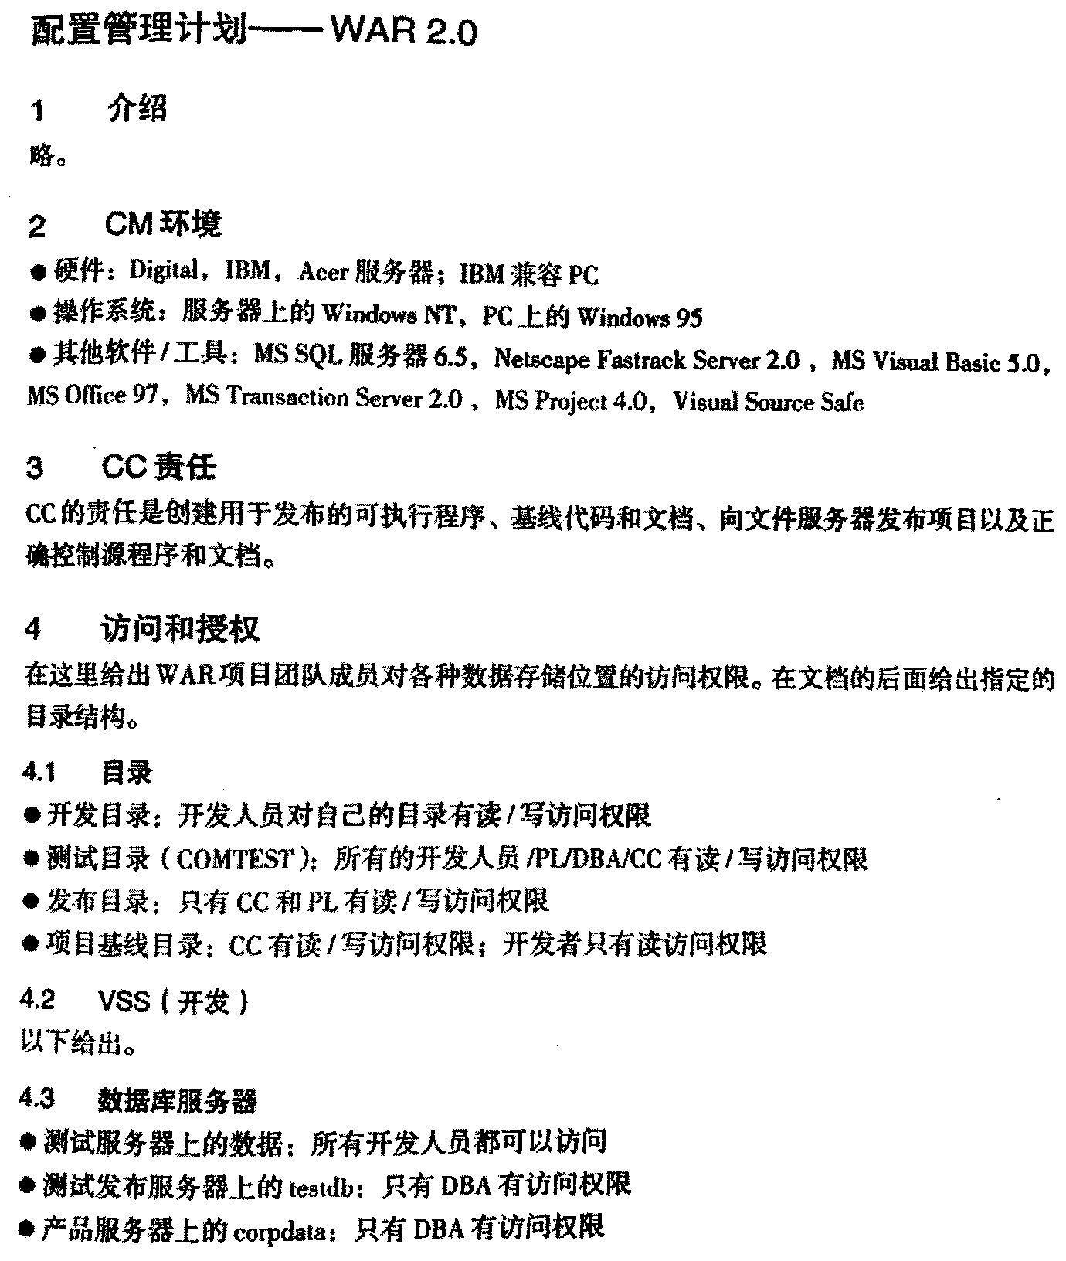

Slide 80
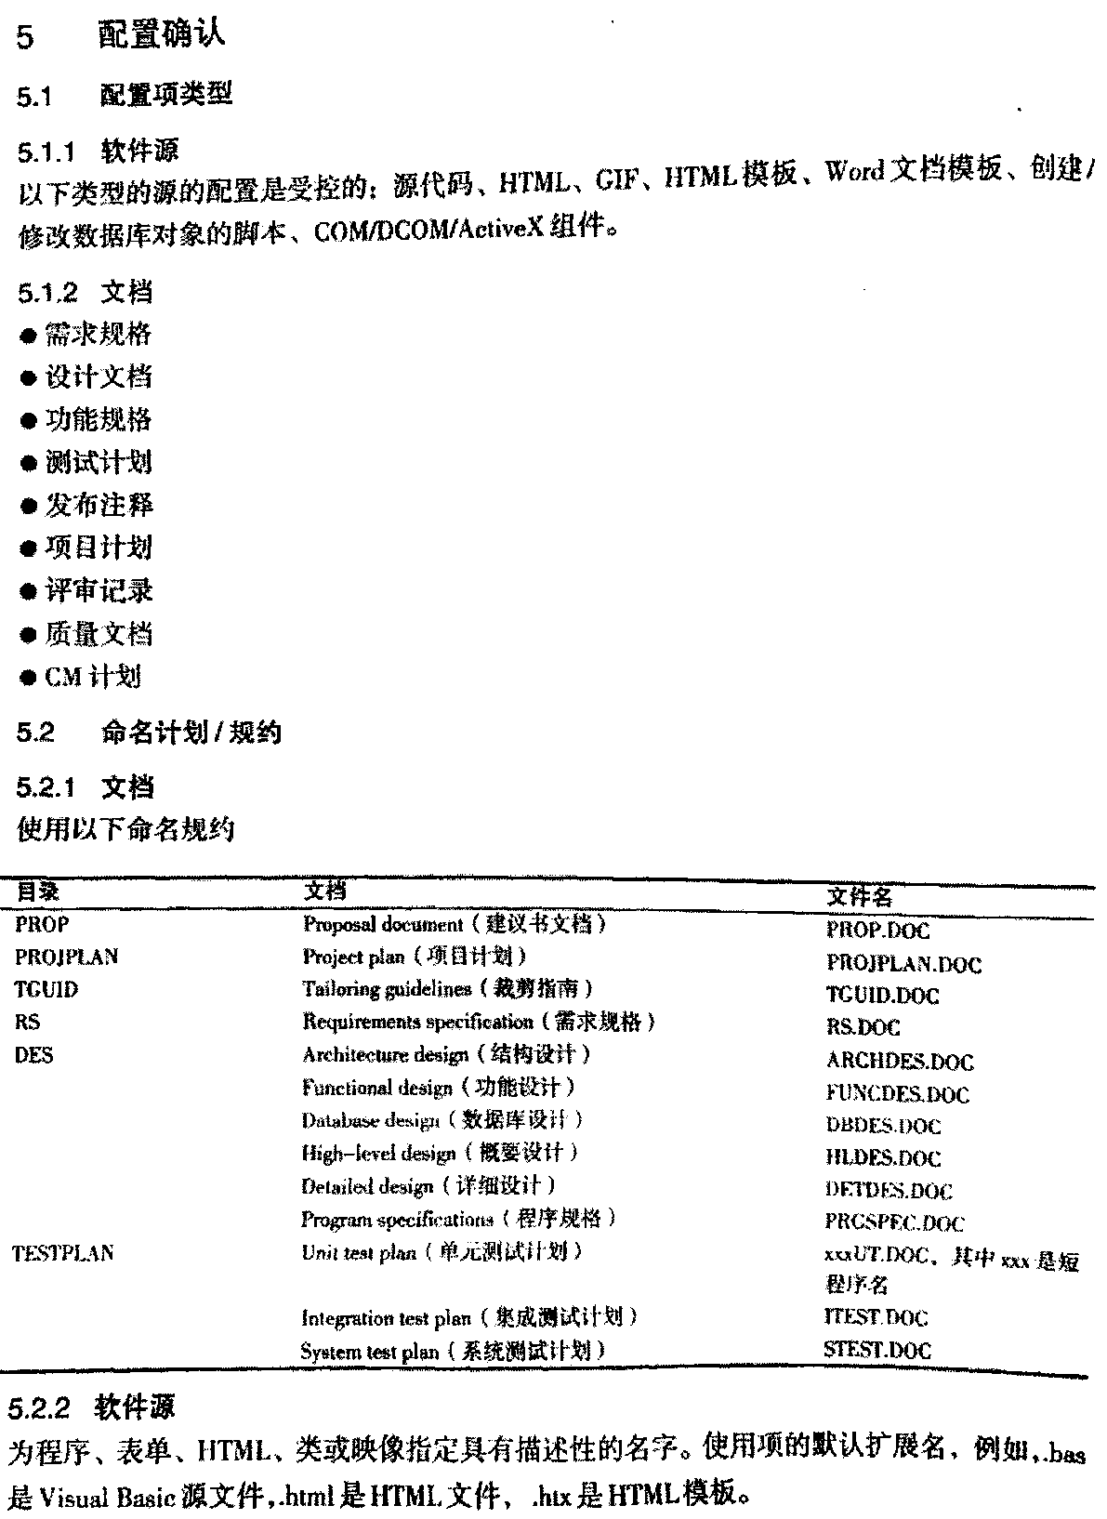

Slide 82
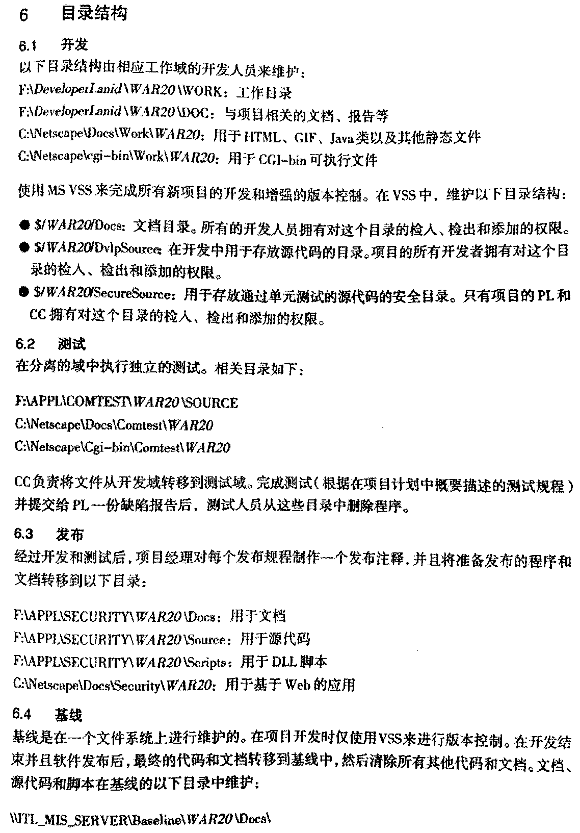

Slide 84
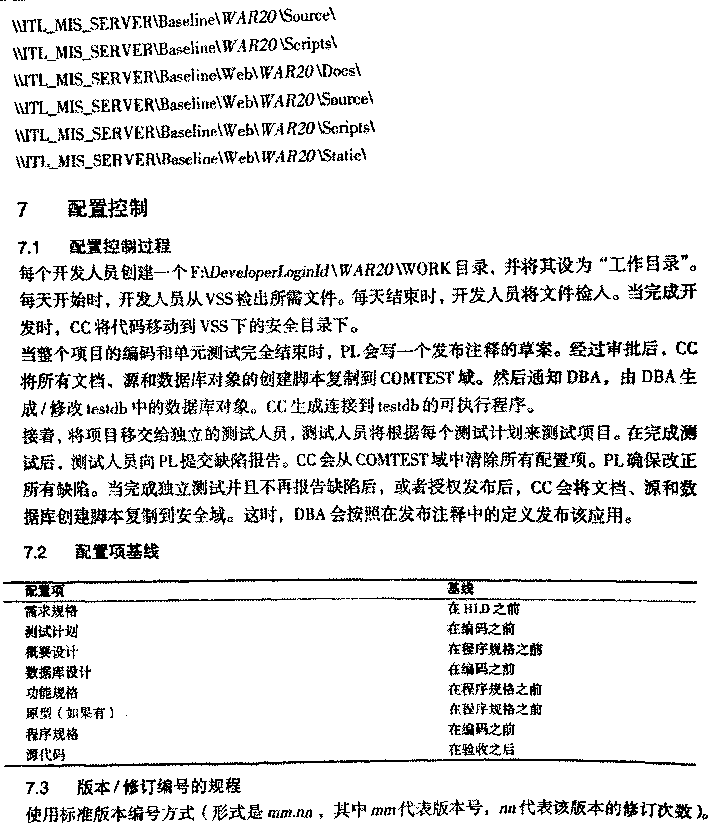

Slide 85
草稿、正在发布、正式发布版本号格式：版本号：X.YZ
处于"草稿"状态的配置项的版本号格式为 0.YZ ，YZ数字范围为01-99
处于"正式发布"状态的配置顶的版本号格式为X.Y ，配置项第一次“正式发布”时，版本号为1.0
处于"正在修改"状态的配置项的版本号格式为X.YZ
当配置项修改完毕，状态重新成为"正式发布"时，将Z值设置为0，增加X.Y值

Slide 86
课下作业
了解VSS基本使用方法
了解Git基本使用方法
https://git-scm.com/book/zh/v2

